Slide 1






Jačanje inspekcije zaštite okoliša
radi učinkovite kontrole
praćenja kakvoće zraka i
sustava trgovanja emisijskim jedinicama
stakleničkih plinova,
kako bi se postigla bolja kvaliteta zraka
u Republici Hrvatskoj
Ovaj projekt financira Europska unija

Slide 2



TEMA 13: Izvještavanje prema propisima RH
Institut za energetiku i zaštitu okoliša
Bojan Abramović dipl. ing. stroj.
Predrag Hercog, dipl. inž. medicinske biokemije

Slide 3

13.1 PODACI KOJI SE OBAVEZNO DOSTAVLJAJU
Informacijski sustav zaštite zraka
sastavni je dio informacijskog sustava zaštite okoliša koji se vodi prema Zakonu o zaštiti okoliša koji čini dio Europskog informacijskog sustava zaštite okoliša.
http://iszo.azo.hr/Pretraga_TS.aspx
Informacijski sustav zaštite zraka vodi Hrvatska agencija za okoliš i prirodu, a nadzire ga Ministarstvo i sadrži:
http://www.azo.hr/BazePodataka03
podatke o kvaliteti zraka iz državne mreže,
podatke o kvaliteti zraka iz mjernih postaja jedinica lokalne i područne (regionalne) samouprave i mjerenja posebne namjene koje osigurava onečišćivač,
planove i programe za zaštitu i poboljšanje kvalitete zraka,
Institut za energetiku i zaštitu okoliša

Slide 4
13.1 PODACI KOJI SE OBAVEZNO DOSTAVLJAJU
Informacijski sustav zaštite zraka sadrži (nastavak):
podatke o prekoračenju pragova upozorenja, praga obavješćivanja i mjere zaštite ljudi i okoliša u takvim prilikama,
podatke o pravnim osobama koje obavljaju djelatnost praćenja kvalitete zraka, praćenja emisija onečišćujućih tvari u zrak iz nepokretnih izvora, provjere ispravnosti mjernog sustava za kontinuirano mjerenje emisija onečišćujućih tvari u zrak iz nepokretnih izvora i osiguranja kvalitete mjerenja i podataka kvalitete zraka,
podatke o provedenom inspekcijskom nadzoru,
podatke o izrečenim prekršajima,
druge podatke važne za zaštitu zraka, ozonskog sloja, ublažavanje klimatskih promjena i prilagodbu klimatskim promjenama.
……
Institut za energetiku i zaštitu okoliša

Slide 5
13.1 PODACI KOJI SE OBAVEZNO DOSTAVLJAJU
Informacijski sustav zaštite zraka (javnost i povezanost podataka...):
Središnja tijela državne uprave i tijela jedinica lokalne i područne (regionalne) samouprave, pravne osobe koje imaju javne ovlasti, dužne su pravodobno i bez naknade dostaviti podatke iz svoje nadležnosti koji su potrebni za vođenje informacijskog sustava zaštite zraka i za izradu Plana, Programa i Izvješća.
Informacijski sustav zaštite zraka usklađuje se i povezuje s informacijskim sustavima koja vode druga tijela državne uprave, tijela jedinica lokalne i područne (regionalne) samouprave i pravne osobe s javnim ovlastima.
http://www.zzjzpgz.hr/zrak/
http://zrak.zzjziz.hr/
http://www.mzoip.hr/hr/inspekcija/izvjesca-.html
Institut za energetiku i zaštitu okoliša

Slide 6
13.1 PODACI KOJI SE OBAVEZNO DOSTAVLJAJU
Informacijski sustav zaštite zraka (javnost i povezanost podataka...):
poveznica sa Portalom kvaliteta zraka u RH nalazi se i na Središnjem državnom portalu u temi Kvaliteta zraka
https://www.gov.hr/moja-uprava/stanovanje/briga-o-okolisu/kvaliteta-zraka/488
Institut za energetiku i zaštitu okoliša

Slide 7
13.1 PODACI KOJI SE OBAVEZNO DOSTAVLJAJU
Informacijski sustav zaštite zraka (javnost i povezanost podataka...):
Tijela državne uprave, tijela jedinica lokalne i područne (regionalne) samouprave i pravne osobe s javnim ovlastima koji posjeduju podatke od značaja za upravljanje kvalitetom zraka i vođenjem Informacijskog sustava zaštite zraka obvezni su ih ustupiti ili učiniti dostupnima u elektroničkom obliku Agenciji na njezin zahtjev. (ZOZZ čl. 119)
Vlasnik i/ili korisnik postaje za praćenje kvalitete zraka uspostavljene u državnoj mreži te na području županija, grada Zagreba i gradova i prema rješenju o prihvatljivosti zahvata za okoliš ili rješenju o objedinjenim uvjetima zaštite okoliša, dužan je osigurati kontinuirani prijenos izvornih i validiranih podataka za onečišćujuće tvari čija se koncentracija u zraku utvrđuje mjernim instrumentima za automatsko mjerenje računalnom mrežom u informacijski sustav kvalitete zraka koristeći protokole i formate koje definira Agencija. (čl. 21. Pravilnik o PKZ)
Institut za energetiku i zaštitu okoliša

Slide 8
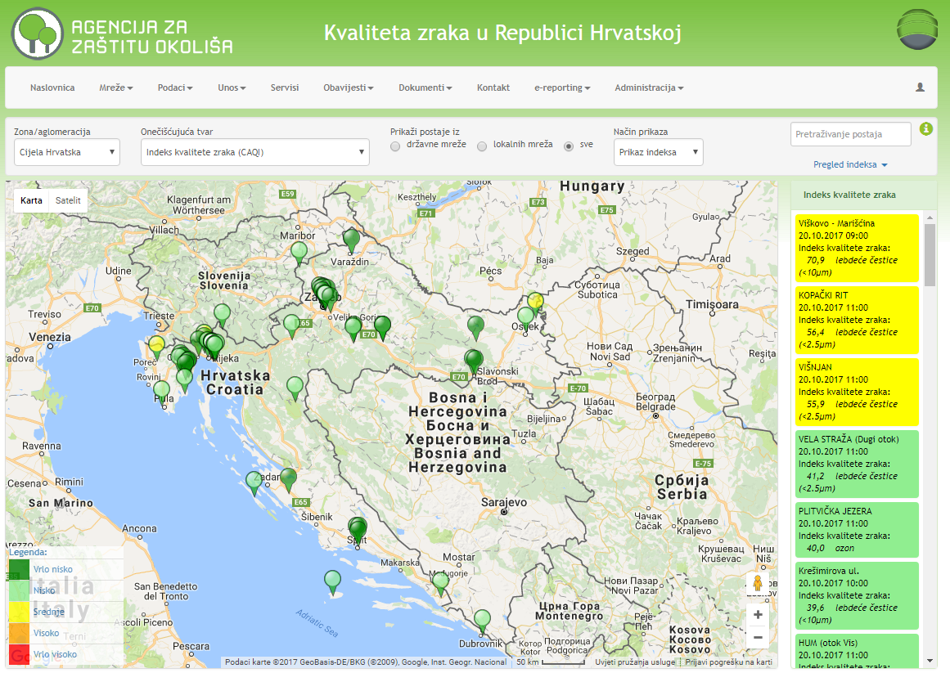
13.2 PODACI KOJI SE DOSTAVLJAJU U BAZU HAOP-a
Portal kvaliteta zraka http://iszz.azo.hr/iskzl/index.html
Institut za energetiku i zaštitu okoliša

Slide 9
13.2 PODACI KOJI SE DOSTAVLJAJU U BAZU HAOP-a
Na Portal kvaliteta zraka u RH odnosno u HAOP bazu podataka dostavljaju se podaci:
Izvorne (trenutne) i validirane vrijednosti koncentracija onečišćujućih tvari u zraku - statistički podaci i podaci o prekoračenjima graničnih i ciljnih vrijednosti, pragova obavješćivanja i pragova upozorenja….
Podaci o mrežama i postajama (meta podaci)
Godišnja izvješća o praćenju kvalitete zraka
Akcijski planovi i podaci o akcijskim planovima koji se dostavljaju u EK
Ujedno korisnici imaju pristup statističkim preglednicima, prekoračenjima graničnih i ciljnih vrijednosti te trendovima, a podaci se prikazuju tabelarno i grafički, a mogu se i preuzimati (web servisi)
Institut za energetiku i zaštitu okoliša

Slide 10
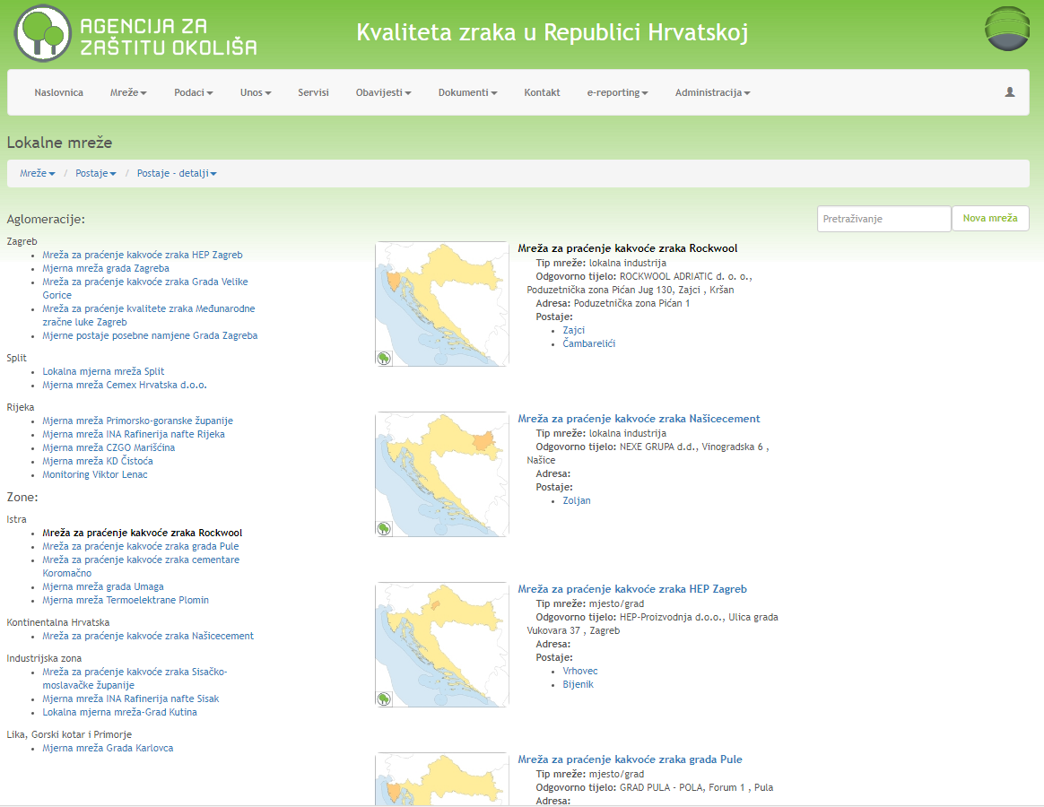
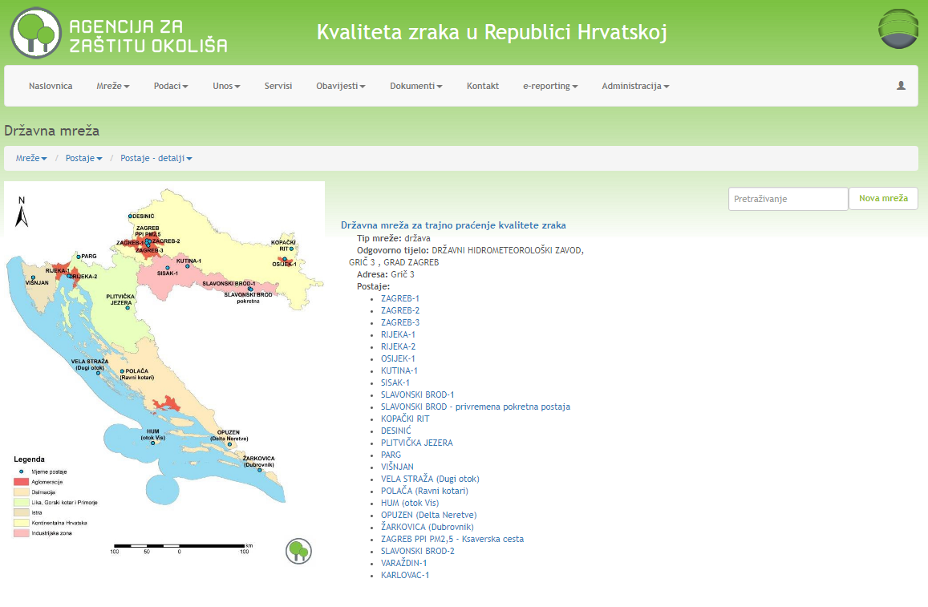
13.2 PODACI KOJI SE DOSTAVLJAJU U BAZU HAOP-a
Portal kvaliteta zraka u RH :
Podaci o mrežama i postajama (meta podaci)
http://iszz.azo.hr/iskzl/index.html
Lokalne mreže Državna mreža
Institut za energetiku i zaštitu okoliša

Slide 11
13.2 PODACI KOJI SE DOSTAVLJAJU U BAZU HAOP-a
Portal kvaliteta zraka u RH - godišnja izvješća o praćenju kvalitete zraka:
Godišnja izvješća na području RH (izrađuje HAOP, državna i lokalne mreže)
http://iszz.azo.hr/iskzl/godizvrpt.htm?pid=0&t=0
Godišnja izvješća državne mreže
http://iszz.azo.hr/iskzl/godizvrpt.htm?pid=0&t=1
Godišnja izvješća lokalnih mreža
http://iszz.azo.hr/iskzl/godizvrpt.htm?pid=0&t=2
Institut za energetiku i zaštitu okoliša

Slide 12
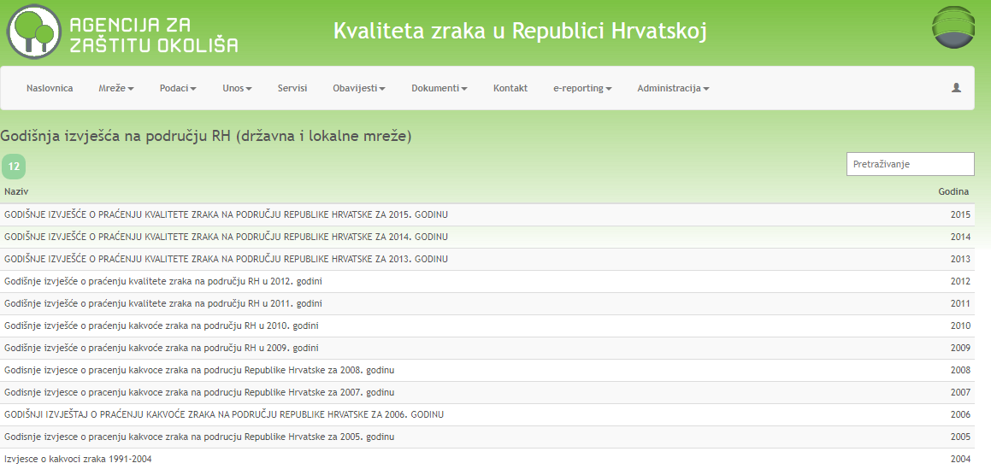
13.2 PODACI KOJI SE DOSTAVLJAJU U BAZU HAOP-a
Portal kvaliteta zraka u RH - godišnja izvješća o praćenju kvalitete zraka:
Godišnja izvješća na području RH (izrađuje HAOP, državna i lokalne mreže)
http://iszz.azo.hr/iskzl/godizvrpt.htm?pid=0&t=0
Institut za energetiku i zaštitu okoliša

Slide 13
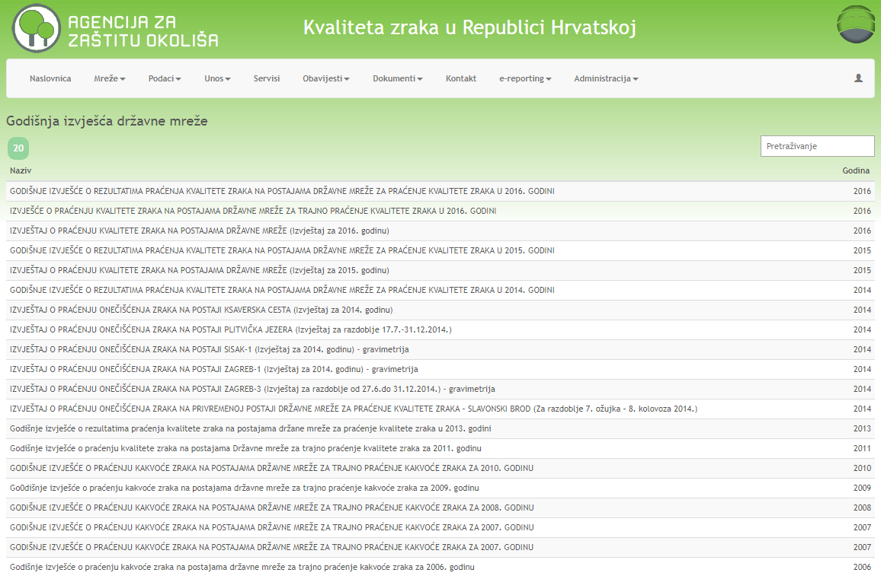
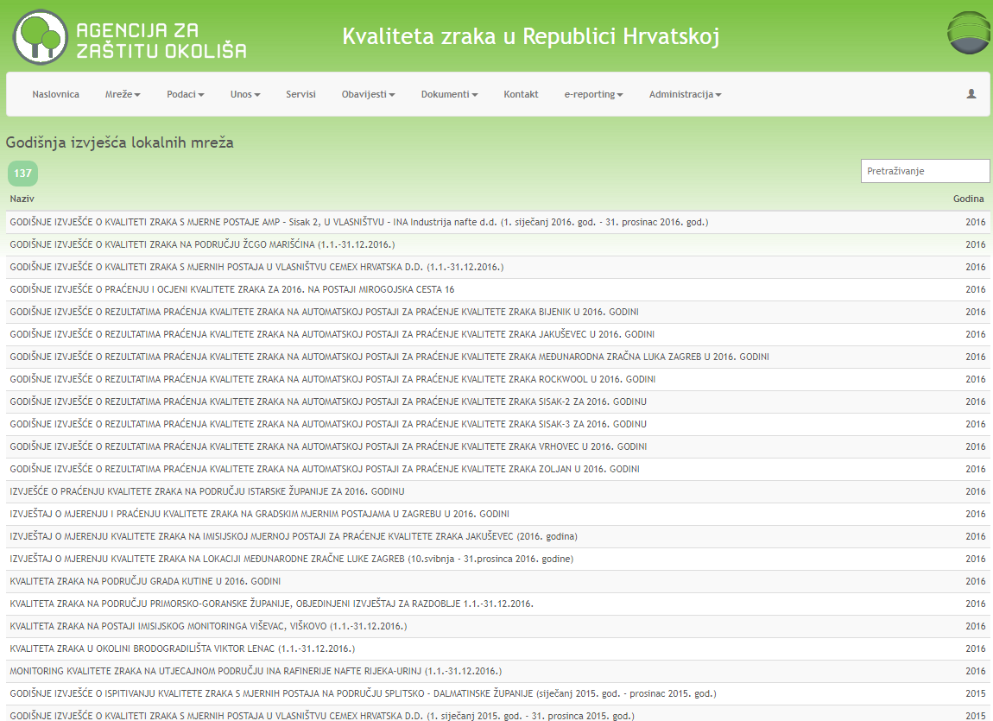
13.2 PODACI KOJI SE DOSTAVLJAJU U BAZU HAOP-a
Portal kvaliteta zraka u RH - godišnja izvješća o praćenju kvalitete zraka:
Godišnja izvješća državne mreže
http://iszz.azo.hr/iskzl/godizvrpt.htm?pid=0&t=1
Godišnja izvješća lokalnih mreža
http://iszz.azo.hr/iskzl/godizvrpt.htm?pid=0&t=2
Institut za energetiku i zaštitu okoliša

Slide 14
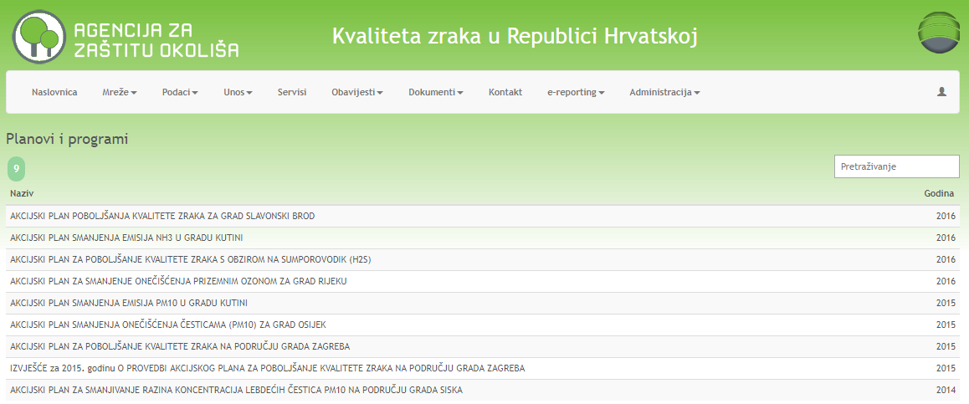
13.2 PODACI KOJI SE DOSTAVLJAJU U BAZU HAOP-a
Portal kvaliteta zraka u RH :
Akcijski planovi
http://iszz.azo.hr/iskzl/godizvrpt.htm?pid=0&t=4
Institut za energetiku i zaštitu okoliša

Slide 15
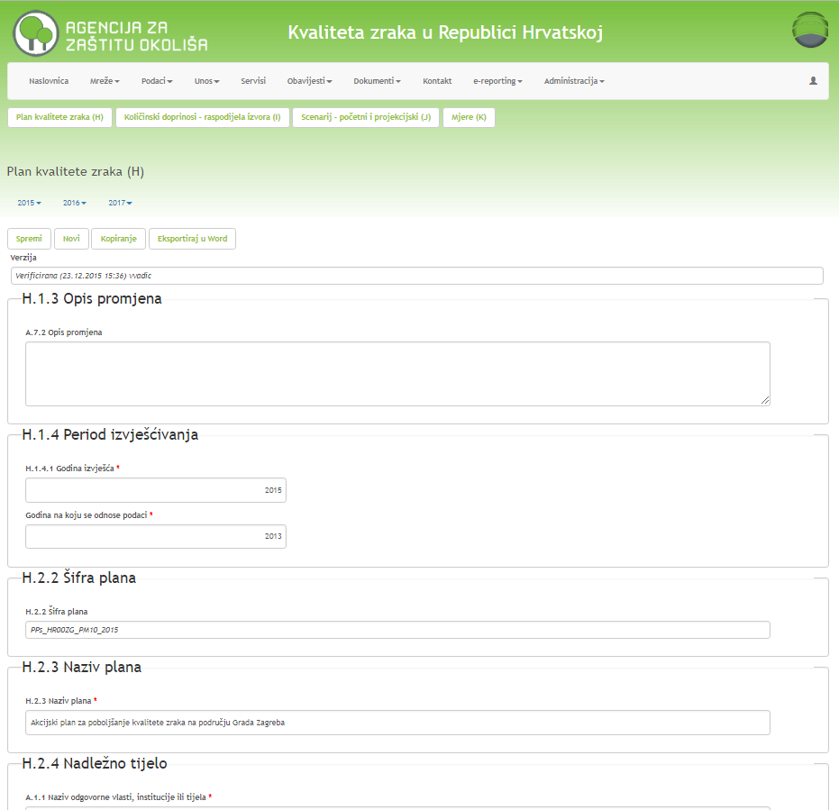
13.2 PODACI KOJI SE DOSTAVLJAJU U BAZU HAOP-a
Portal kvaliteta zraka u RH:
podaci o akcijskim planovima koji se dostavljaju u EK
http://iszz.azo.hr/iskzl/hPlan.htm
Institut za energetiku i zaštitu okoliša

Slide 16
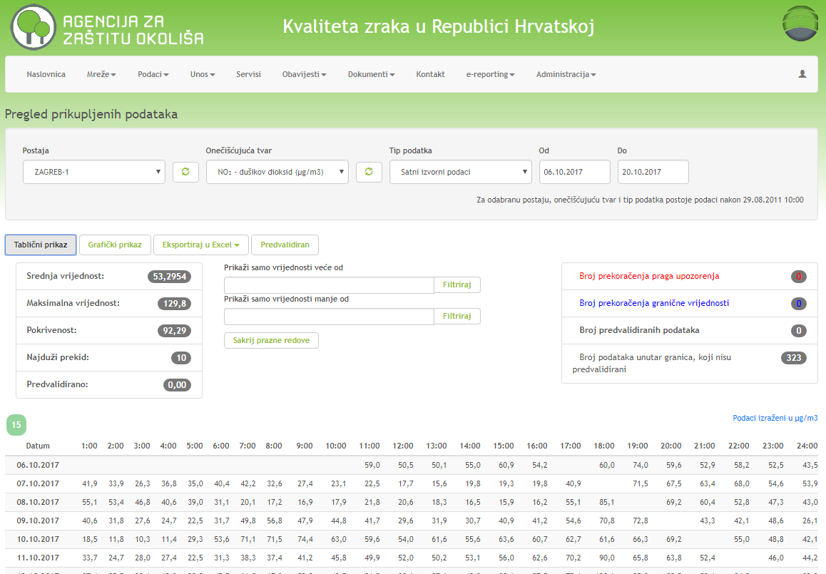
13.2 PODACI KOJI SE DOSTAVLJAJU U BAZU HAOP-a
Portal kvaliteta zraka u RH :
Podaci (izvorni i validirani)
http://iszz.azo.hr/iskzl/podatak.htm
Institut za energetiku i zaštitu okoliša

Slide 17
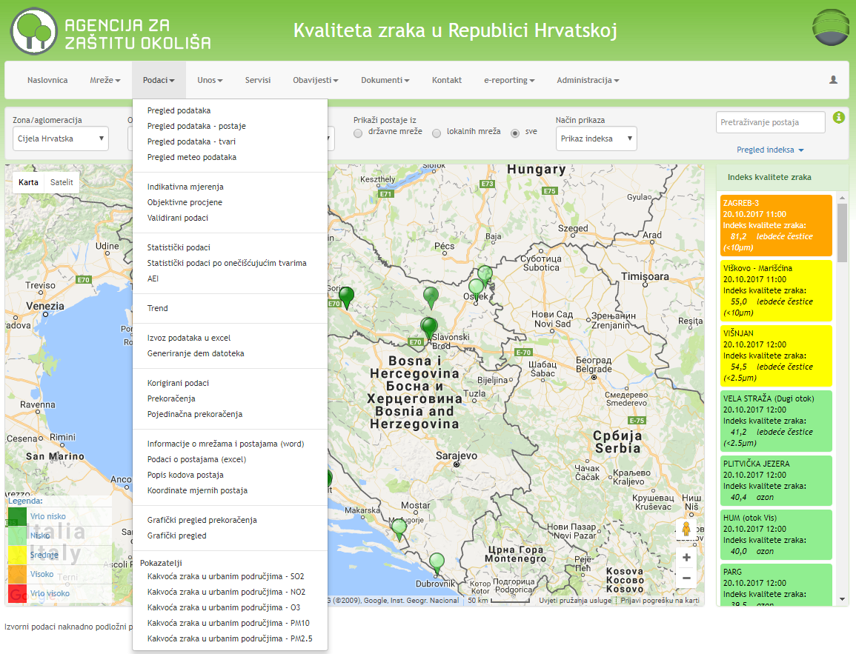
13.2 PODACI KOJI SE DOSTAVLJAJU U BAZU HAOP-a
Portal kvaliteta zraka u RH :
Podaci (izvorni i validirani), statistički podaci, podaci o prekoračenjima graničnih i ciljnih vrijednosti, pragova obavješćivanja i pragova upozorenja…. http://iszz.azo.hr/iskzl/index.html
Institut za energetiku i zaštitu okoliša

Slide 18
13.3 IZVJEŠTAVANJE NA OSNOVU OBAVJEŠTAVAJUĆIH I UPOZORAVAJUĆIH RAZINA
Prag upozorenja za SO₂ i NO₂ te prag obavješćivanja i prag upozorenja za prizemni ozon propisani su u Prilogu 5. Uredbe o razinama onečišćujućih tvari u zraku (NN 117/12).
Ako su prag upozorenja za SO₂ i NO₂ te prag obavješćivanja i prag upozorenja za prizemni ozon na pojedinom području prekoračeni - javnost se obavještava sukladno Uredbi o razinama onečišćujućih tvari u zraku.
Ako su prag upozorenja za SO2 i NO2 te prag obavješćivanja ili prag upozorenja za prizemni ozon prekoračeni na području uz državnu granicu, središnje tijelo državne uprave nadležno za zaštitu okoliša (Ministarstvo) o tome će obavijestiti nadležno tijelo za praćenje kvalitete zraka susjedne države.
Institut za energetiku i zaštitu okoliša

Slide 19
13.3 IZVJEŠTAVANJE NA OSNOVU OBAVJEŠTAVAJUĆIH I UPOZORAVAJUĆIH RAZINA
Pragovi upozorenja za onečišćujuće tvari osim prizemnog ozona :
Onečišćujuća tvar | Prag upozorenja
Sumporov dioksid (SO₂) | 500 µg/m³
Dušikov dioksid (NO₂) | 400 µg/m³
Za prekoračenje praga upozorenja mora se mjeriti tijekom tri uzastopna sata na mjestima koja su reprezentativna za kvalitetu zraka na najmanje 100 km², ili na čitavoj zoni ili aglomeraciji, ovisno što je od toga manje.
Institut za energetiku i zaštitu okoliša

Slide 20
13.3 IZVJEŠTAVANJE NA OSNOVU OBAVJEŠTAVAJUĆIH I UPOZORAVAJUĆIH RAZINA
Prag obavješćivanja i prag upozorenja za prizemni ozon
Svrha | Vrijeme usrednjavanja | Prag
Obavješćivanje | 1 sat | 180 µg/m³
Upozorenje | 1 sat | 240 µg/m³
Za primjenu članka 47. (kratkoročni akcijski planovi) Zakona o zaštiti zraka prekoračenje praga upozorenja mora se mjeriti ili predviđati tijekom tri uzastopna sata.
Institut za energetiku i zaštitu okoliša

Slide 21
13.3 IZVJEŠTAVANJE NA OSNOVU OBAVJEŠTAVAJUĆIH I UPOZORAVAJUĆIH RAZINA
Posebne mjere zaštite zdravlja ljudi i okoliša u slučaju prekoračenja praga upozorenja ili praga obavješćivanja:
U slučaju prekoračenja praga upozorenja za SO2 i NO2 te praga obavješćivanja ili praga upozorenja za prizemni ozon, izvršno tijelo jedinice lokalne samouprave na čijem je području došlo do prekoračenja dužno je poduzeti posebne mjere zaštite zdravlja ljudi i okoliša propisane u Prilogu 6. Uredbe o razinama onečišćujućih tvari u zraku (NN 117/12) te odrediti način njihovog provođenja prema posebnom propisu kojim se uređuje sprječavanje velikih nesreća koje uključuju opasne tvari.
Izvršno tijelo jedinice lokalne samouprave dužno je o pojavi prekoračenja pragova upozorenja i praga obavješćivanja osigurati obavješćivanje javnosti posredstvom medija više puta tijekom dana.
Izvršno tijelo jedinice lokalne samouprave posredstvom medija objavljuje prestanak prekoračenja pragova upozorenja i praga obavješćivanja.
Institut za energetiku i zaštitu okoliša

Slide 22
13.3 IZVJEŠTAVANJE NA OSNOVU OBAVJEŠTAVAJUĆIH I UPOZORAVAJUĆIH RAZINA
O prekoračenju praga upozorenja za SO₂ i NO₂ te praga obavješćivanja ili praga upozorenja za prizemni ozon u zraku izvršno tijelo jedinice lokalne samouprave na čijem je području došlo do prekoračenja dužno je javnosti pravovremeno priopćavati detaljne podatke o svim trenutačnim ili predviđenim prekoračenjima pragova upozorenja i pragova obavješćivanja.
Institut za energetiku i zaštitu okoliša

Slide 23
13.3 IZVJEŠTAVANJE NA OSNOVU OBAVJEŠTAVAJUĆIH I UPOZORAVAJUĆIH RAZINA
Detaljni podaci obuhvaćaju sljedeće:
podatke o zabilježenom prekoračenju:
mjesto ili područje prekoračenja,
vrsta praga koji je prekoračen,
vrijeme početka i trajanje prekoračenja,
najviša jednosatna koncentracija i, u slučaju prizemnog ozona, najviša osmosatna srednja vrijednost koncentracije;
prognozu za sljedeće poslijepodne/dan(dane):
geografsko područje na kojem se očekuje prekoračenje praga upozorenja ili praga obavješćivanja,
očekivane promjene u onečišćenju (poboljšanje, stabilizacija ili pogoršanje), zajedno s razlozima za takve promjene;
Institut za energetiku i zaštitu okoliša

Slide 24
13.3 IZVJEŠTAVANJE NA OSNOVU OBAVJEŠTAVAJUĆIH I UPOZORAVAJUĆIH RAZINA
Detaljni podaci (nastavak):
podatke o stanovništvu koje je izloženo, mogućim učincima na zdravlje i preporučenom ponašanju:
podaci o grupama stanovništva koje su ugrožene,
opis mogućih simptoma,
preporučene mjere predostrožnosti koje izloženo stanovništvo treba poduzeti,
gdje pronaći daljnje podatke;
podatke o preventivnim postupcima za smanjenje onečišćenja i/ili izloženosti onečišćenju: navođenje sektora s glavnim izvorima onečišćenja; preporuke za postupke za smanjenje emisija.
Institut za energetiku i zaštitu okoliša

Slide 25
13.3 IZVJEŠTAVANJE NA OSNOVU OBAVJEŠTAVAJUĆIH I UPOZORAVAJUĆIH RAZINA
Posebne mjere zaštite zdravlja ljudi i okoliša koje se poduzimaju prilikom pojave prekoračenja pragova upozorenja i praga obavješćivanja:
Upozorenja i savjeti stanovništvu:
pozvati stanovništvo da pazi kako svojim ponašanjem i aktivnostima ne bi dodatno doprinijelo onečišćivanju zraka i tome dodatno ugrozili ugrožene skupine stanovništva,
preporučiti da se ne upotrebljavaju uređaji za zagrijavanje prostorija na fosilna goriva, pogotovo ne oni bez učinkovitog odvođenja dimnih plinova,
za kuhanje koristiti gdje god je to moguće električna kuhala i pećnice umjesto plinskih štednjaka i štednjaka na kruto gorivo,
ne pušiti u stambenim i radnim prostorijama,
Institut za energetiku i zaštitu okoliša

Slide 26
13.3 IZVJEŠTAVANJE NA OSNOVU OBAVJEŠTAVAJUĆIH I UPOZORAVAJUĆIH RAZINA
Upozorenja i savjeti stanovništvu (nastavak):
odgoditi čišćenje sredstvima koje sadrže korozivne kemikalije i otapala, popravke pri kojima se koriste ljepila, boje, lakovi, upotrebu insekticida i sve ostale radnje i aktivnosti koje nisu hitne i neophodne, a pri kojima se onečišćuje zrak u prostorijama s obzirom da se prostorije ne mogu provjetriti otvaranjem prozora,
preporučiti da se ne koristi mehanička ventilacija kojom se u prostorije ubacuje zrak i da se ne otvaraju prozori,
preporučiti da mala djeca, trudnice, stariji ljudi, kronični bolesnici, osobe slabog zdravlja i osjetljive osobe u vrijeme kritične situacije ne izlaze na ulicu.
Institut za energetiku i zaštitu okoliša

Slide 27
13.4 GODIŠNJA IZVJEŠĆA
Za svako stalno mjerno mjesto uspostavljeno na području županija, Grada Zagreba i gradova i prema rješenju o prihvatljivosti zahvata za okoliš ili rješenju o objedinjenim uvjetima zaštite okoliša, pravna osoba – ispitni laboratorij,
– http://iszz.azo.hr/iskzl/godizvrpt.htm?pid=0&t=2
za sva mjerna mjesta iz državne mreže za praćenje kvalitete zraka referentni laboratoriji moraju za svaku kalendarsku godinu izraditi izvješće o praćenju kvalitete zraka.
– http://iszz.azo.hr/iskzl/godizvrpt.htm?pid=0&t=1
Institut za energetiku i zaštitu okoliša

Slide 28
13.4 GODIŠNJA IZVJEŠĆA
Godišnja izvješća o praćenju kvalitete zraka moraju sadržavati podatke o: (Pravilnik)
– pravnoj osobi – ispitnom laboratoriju ili referentnom laboratoriju koji obavlja praćenje kvalitete zraka
– mjernim mjestima uzimanja uzoraka i opsegu mjerenja
– vremenu i načinu uzimanja uzoraka
– korištenim metodama mjerenja i mjernoj opremi
– osiguravanju kvalitete podataka prema zahtjevu usklađene norme za ispitne i umjerne laboratorije
– ostalim podacima iz područja osiguravanja kvalitete, kao što su osiguravanje kontinuiteta, sudjelovanje u usporednim mjerenjima, odstupanja od propisane metodologije i razlozi za to.
Institut za energetiku i zaštitu okoliša

Slide 29
13.4 GODIŠNJA IZVJEŠĆA
Godišnja izvješća po pojedinim onečišćujućim tvarima sadrže sljedeće podatke:
– o razini onečišćenosti zraka te o datumima i razdobljima onečišćenosti zraka koje prekoračuju granične vrijednosti, ciljne vrijednosti i dugoročne ciljeve za prizemni ozon
– o prekoračenju praga obavješćivanja i pragova upozorenja te o datumima i razdobljima
– o izračunatim statističkim parametrima onečišćenosti zraka za onečišćujuće tvari prema mjerilima određenim u prilogu 8. Pravilnika o praćenju kvalitete zraka – aritmetičkoj sredini, medijanu, relevantnom percentilu i maksimalnoj vrijednosti, obuhvatu podataka – postotak od ukupno mogućeg broja podataka te broju podataka, za relevantna vremena usrednjavanja
Institut za energetiku i zaštitu okoliša

Slide 30
13.4 GODIŠNJA IZVJEŠĆA
Godišnja izvješća po pojedinim onečišćujućim tvarima sadrže sljedeće podatke (nastavak):
– o prosječnoj godišnjoj vrijednosti prekursora ozona, policikličkih aromatskih ugljikovodika i kemijskog sastava u lebdećim česticama PM2,5
– o razini onečišćenosti zraka u odnosu na gornji i donji prag procjene
– o kriterijima primijenjenim prilikom ocjenjivanja onečišćenosti zraka (GV, CV, DC, DPP, GPP, PU, PO….)
– o uzrocima prekoračenja granične vrijednosti, ciljne vrijednosti i dugoročnog cilja za prizemni ozon.
Institut za energetiku i zaštitu okoliša

Slide 31
13.4 GODIŠNJA IZVJEŠĆA
Prema razinama onečišćenosti, s obzirom na propisane granične vrijednosti (GV), ciljne vrijednosti i ciljne vrijednosti za prizemni ozon utvrđuju se sljedeće kategorije kvalitete zraka:
– prva kategorija kvalitete zraka – čist ili neznatno onečišćen zrak: nisu prekoračene granične vrijednosti (GV), ciljne vrijednosti i ciljne vrijednosti za prizemni ozon,
– druga kategorija kvalitete zraka – onečišćen zrak: prekoračene su granične vrijednosti (GV), ciljne vrijednosti i ciljne vrijednosti za prizemni ozon.
Institut za energetiku i zaštitu okoliša

Slide 32
13.4 GODIŠNJA IZVJEŠĆA
Kategorije kvalitete zraka iz stavka utvrđuje se za svaku onečišćujuću tvar posebno i odnosi se na zaštitu zdravlja ljudi, kvalitetu življenja, zaštitu vegetacije i ekosustava.
Kategorije kvalitete zraka utvrđuju se jedanput godišnje za proteklu kalendarsku godinu.
Godišnje izvješće o praćenju kvalitete zraka na teritoriju Republike Hrvatske s popisom kategorija kvalitete zraka izrađuje Agencija i objavljuje na internetskim stranicama.
http://iszz.azo.hr/iskzl/godizvrpt.htm?pid=0&t=0
Institut za energetiku i zaštitu okoliša

Slide 33
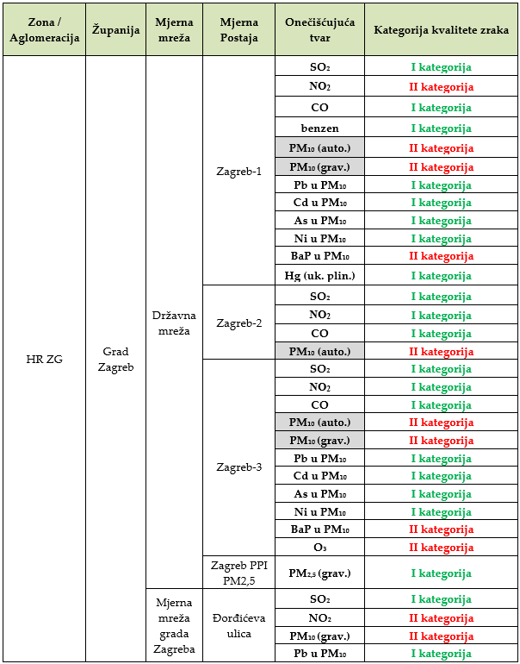
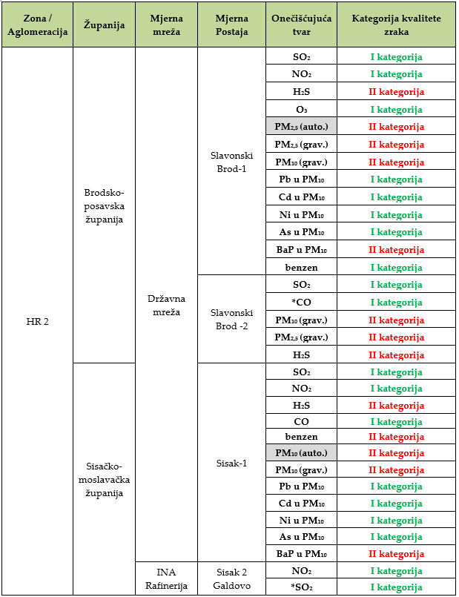
13.4 GODIŠNJA IZVJEŠĆA
Kategorije kvalitete zraka – primjeri iz izvješća Agencije
Institut za energetiku i zaštitu okoliša

Slide 34
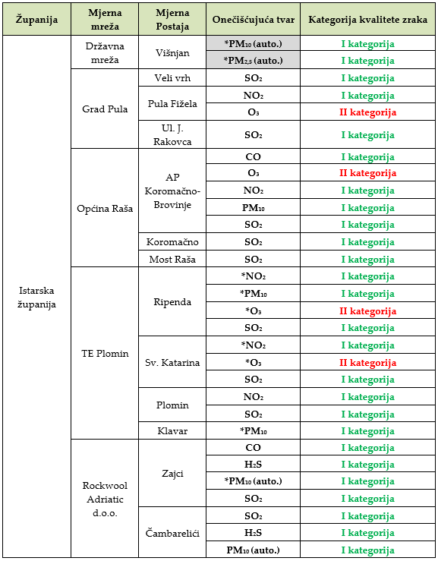
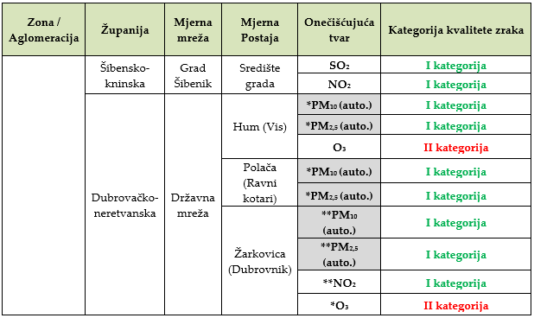
13.4 GODIŠNJA IZVJEŠĆA
Kategorije kvalitete zraka – primjeri iz izvješća Agencije
Institut za energetiku i zaštitu okoliša

Slide 35
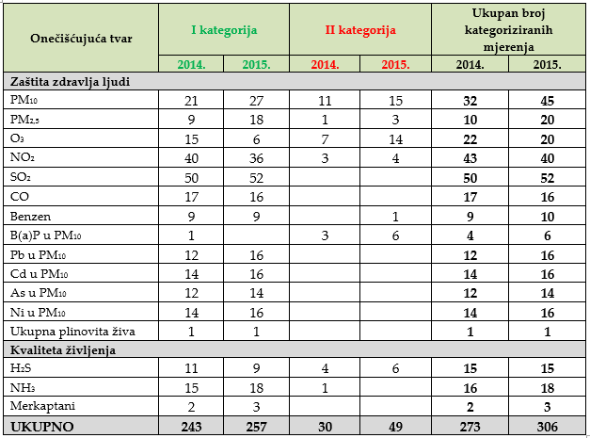
13.4 GODIŠNJA IZVJEŠĆA
Ukupan broj kategoriziranih mjernih mjesta u 2014. i 2015. godini s brojem I i II kategorije po pojedinoj onečišćujućoj tvari - izvješće HAOP
Institut za energetiku i zaštitu okoliša

Slide 36
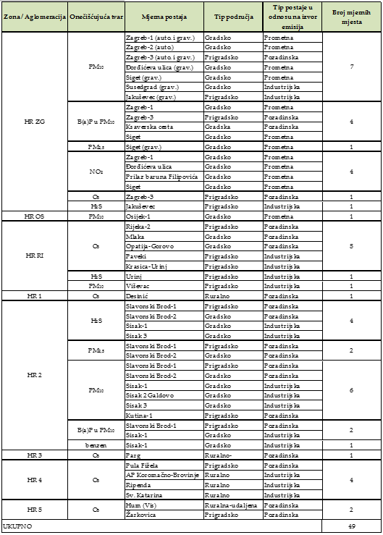
13.4 GODIŠNJA IZVJEŠĆA
Mjerna mjesta po zonama i aglomeracijama na kojima je zrak bio II kategorije za sve onečišćujuće tvari u 2015. godini
Institut za energetiku i zaštitu okoliša

Slide 37
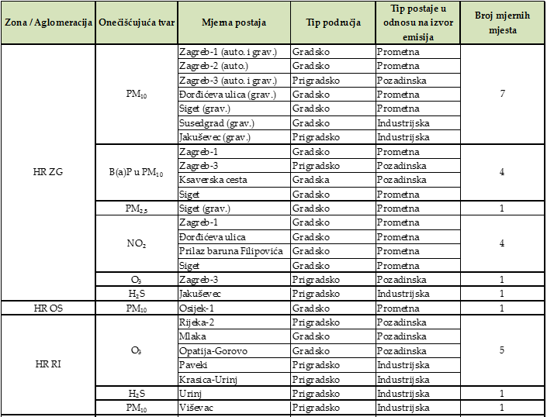
13.4 GODIŠNJA IZVJEŠĆA
Mjerna mjesta - aglomeracije na kojima je zrak bio II kategorije za sve onečišćujuće tvari u 2015. godini
Institut za energetiku i zaštitu okoliša

Slide 38
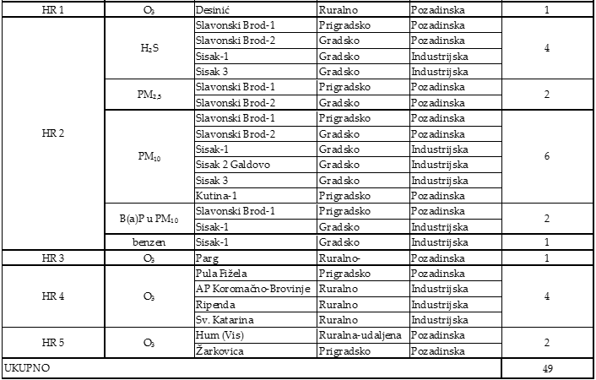
13.4 GODIŠNJA IZVJEŠĆA
Mjerna mjesta - zone na kojima je zrak bio II kategorije za sve onečišćujuće tvari u 2015. godini
Institut za energetiku i zaštitu okoliša

Slide 39
13.4 GODIŠNJA IZVJEŠĆA
Na temelju dobivenih izvješća, Agencija izrađuje godišnje izvješće o stanju kvalitete zraka u Republici Hrvatskoj
– najmanje za mjerna mjesta za praćenje koncentracija sumporovog dioksida, dušikovog dioksida i dušikovih oksida, lebdećih čestica (PM₁₀ i PM_{2,5}), olova, benzena, ugljikovog monoksida, prizemnog ozona i prekursora ozona, arsena, kadmija, žive, nikla, benzo(a)pirena i drugih policikličkih aromatskih ugljikovodika u zraku koji se koriste za uzajamnu razmjenu informacija i izvješćivanja o kvaliteti zraka između Agencije i Europske komisije,
– a može se izrađivati po potrebi i za ostala mjerna mjesta te sadržavati po potrebi i druge podatke.
http://iszz.azo.hr/iskzl/godizvrpt.htm?pid=0&t=0
Institut za energetiku i zaštitu okoliša

Slide 40
13.4 GODIŠNJA IZVJEŠĆA
Izvješće (Agencije) sadrži: - (Pravilnik)
– ocjenu onečišćenosti zraka po onečišćujućim tvarima za svaku zonu i aglomeraciju
– sažetak razina koje prekoračuju granične vrijednosti, ciljne vrijednosti, dugoročne ciljeve, pragove obavješćivanja i pragove upozorenja, za relevantna vremena usrednjavanja. Taj podatak se kombinira sa sažetom procjenom učinaka tih prekoračenja
– dodatne podatke i procjene o zaštiti šuma, kada su podaci raspoloživi, kao i podatke o ostalim onečišćujućim tvarima za koje su odredbe o praćenju navedene u ovom Pravilniku, kao što su, između ostalog, neki prekursori prizemnog ozona koji nisu uređeni propisima i koji su navedeni u Uredbi o razinama.
Institut za energetiku i zaštitu okoliša

Slide 41
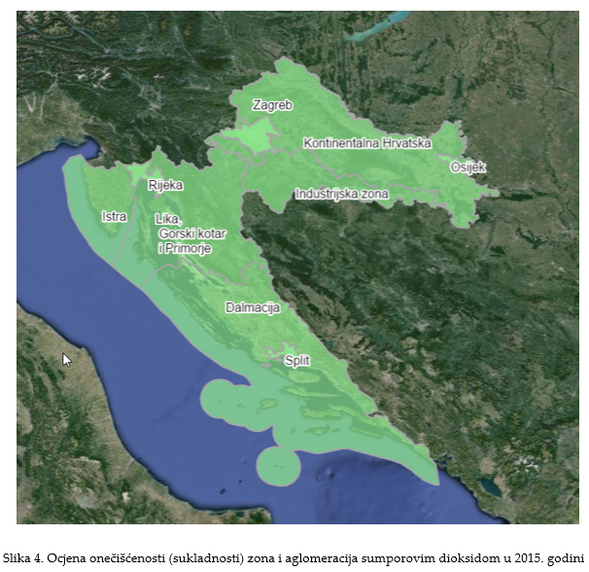
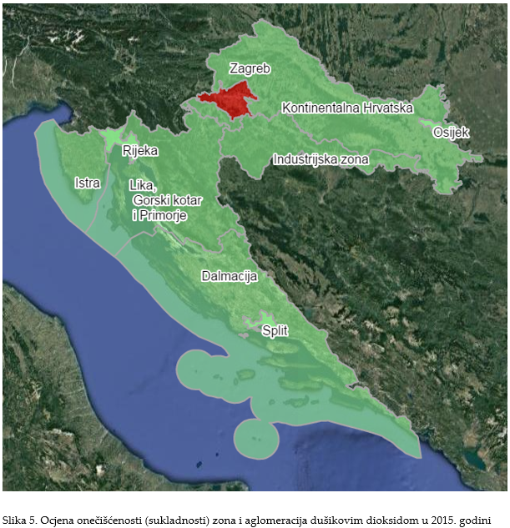
13.4 GODIŠNJA IZVJEŠĆA
Izvješće (Agencije) – ocjena onečišćenosti zraka po onečišćujućim tvarima za svaku zonu i aglomeraciju (primjeri)
Institut za energetiku i zaštitu okoliša

Slide 42
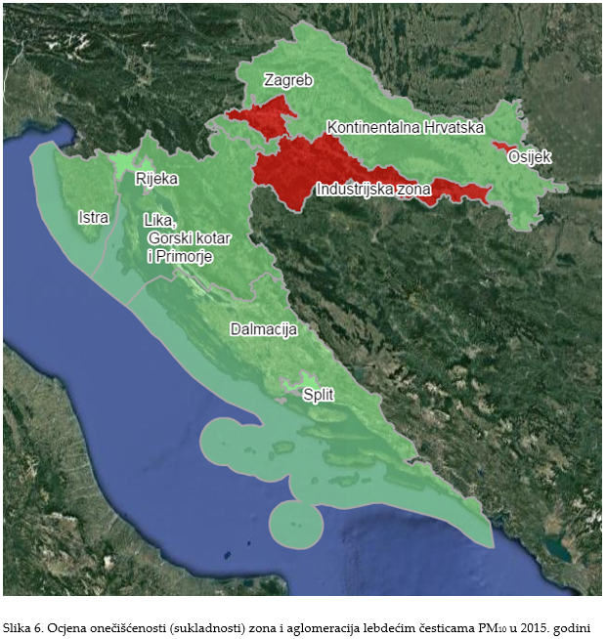
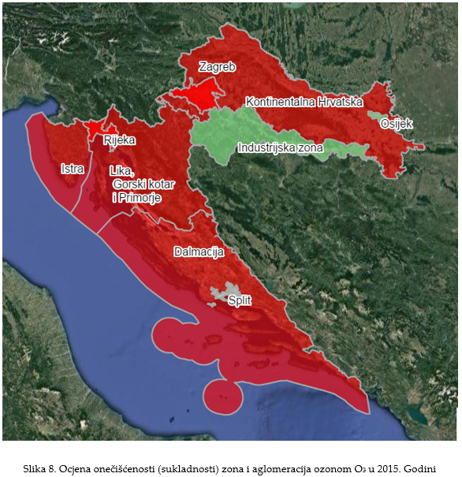
13.4 GODIŠNJA IZVJEŠĆA
Izvješće (Agencije) – ocjena onečišćenosti zraka po onečišćujućim tvarima za svaku zonu i aglomeraciju (primjeri)
Institut za energetiku i zaštitu okoliša

Slide 43
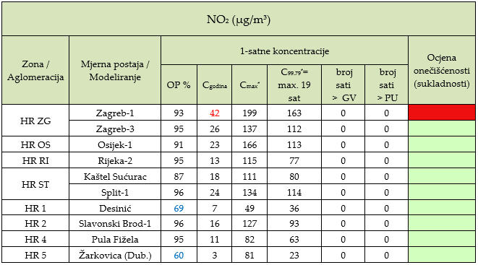
13.4 GODIŠNJA IZVJEŠĆA
Izvješće (Agencije) – sažetak razina koje prekoračuju granične vrijednosti, ciljne vrijednosti, dugoročne ciljeve, pragove obavješćivanja i pragove upozorenja, za relevantna vremena usrednjavanja (primjeri)
Institut za energetiku i zaštitu okoliša

Slide 44
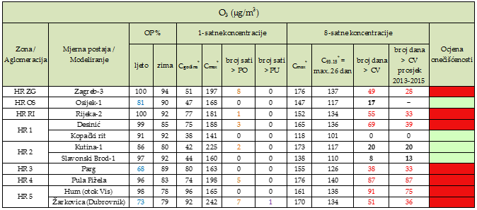
13.4 GODIŠNJA IZVJEŠĆA
Izvješće (Agencije) – sažetak razina koje prekoračuju granične vrijednosti, ciljne vrijednosti, dugoročne ciljeve, pragove obavješćivanja i pragove upozorenja, za relevantna vremena usrednjavanja (primjeri)
Institut za energetiku i zaštitu okoliša

Slide 45
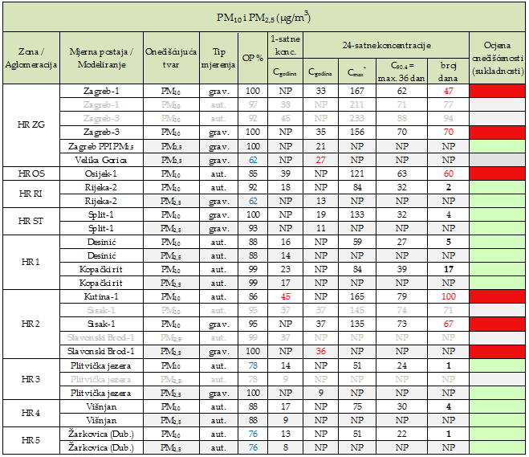
13.4 GODIŠNJA IZVJEŠĆA
Izvješće (Agencije) – sažetak razina koje prekoračuju granične vrijednosti, ciljne vrijednosti, dugoročne ciljeve, pragove obavješćivanja i pragove upozorenja, za relevantna vremena usrednjavanja (primjeri)
Institut za energetiku i zaštitu okoliša

Slide 46



13.4 GODIŠNJA IZVJEŠĆA
Agencija dostavlja Ministarstvu godišnje izvješće o stanju kvalitete zraka na teritoriju Republike Hrvatske do 30. rujna tekuće godine za proteklu kalendarsku godinu i objavljuje ga na svojim internetskim stranicama.
Institut za energetiku i zaštitu okoliša

Slide 47
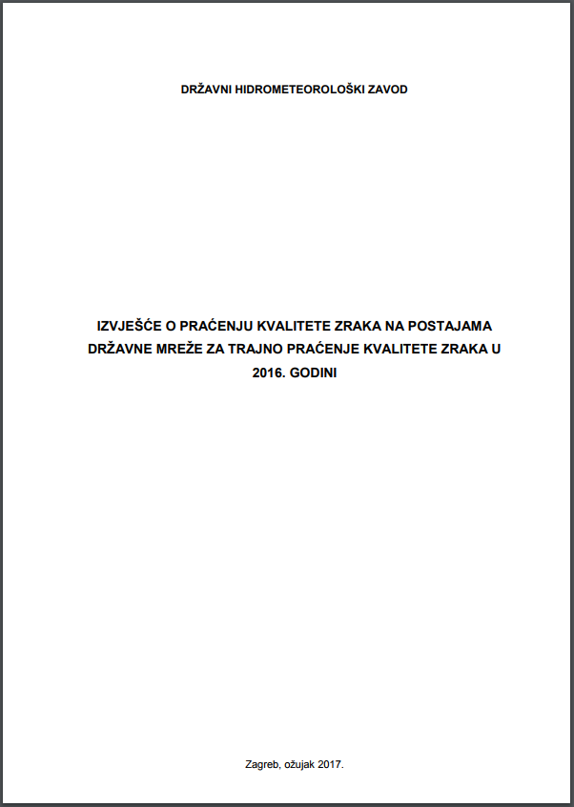
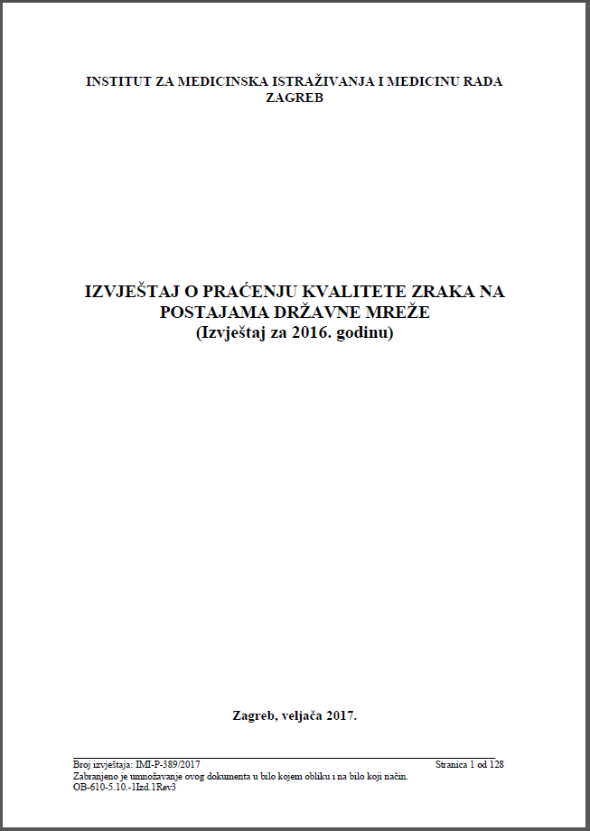

13.5 DINAMIKA DOSTAVLJANJA PODATAKA
Državna mreža – Državni hidrometeorološki zavod dostavlja Ministarstvu i Agenciji izvorne i validirane podatke i izvješće o razinama onečišćenosti i ocjeni kvalitete zraka do 30. travnja tekuće godine za proteklu kalendarsku godinu.
Institut za energetiku i zaštitu okoliša

Slide 48
13.5 DINAMIKA DOSTAVLJANJA PODATAKA
Lokalne mreže (JRS i JLS)
Pravna osoba – ispitni laboratorij koji obavlja mjerenja dužan je izvorne i validirane podatke o praćenju kvalitete zraka i izvješće o razinama onečišćenosti i ocjeni kvalitete zraka dostaviti nadležnom upravnom tijelu županije, Grada Zagreba i grada do 31. ožujka tekuće godine za proteklu kalendarsku godinu.
Nadležno upravno tijelo županija, Grada Zagreba i gradova dostavlja Agenciji izvorne i validirane podatke i izvješće o razinama onečišćenosti i ocjeni kvalitete zraka do 30. travnja tekuće godine za proteklu kalendarsku godinu.
Institut za energetiku i zaštitu okoliša

Slide 49

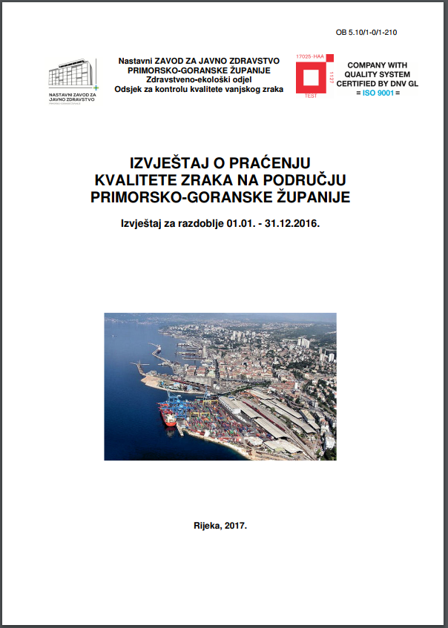

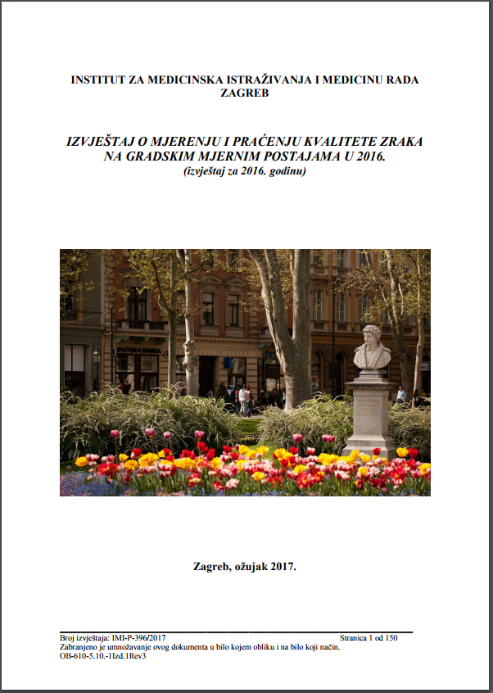
13.5 DINAMIKA DOSTAVLJANJA PODATAKA
Lokalne mreže (JRS i JLS) – primjeri izvješća
Institut za energetiku i zaštitu okoliša

Slide 50
13.5 DINAMIKA DOSTAVLJANJA PODATAKA
Lokalne mreže (onečišćivač)
Pravna osoba – ispitni laboratorij koji obavlja mjerenja za onečišćivača dužan je izvorne i validirane podatke o praćenju kvalitete zraka i izvješće o razinama onečišćenosti i ocjeni kvalitete zraka dostaviti nadležnom upravnom tijelu županije, Grada Zagreba i grada do 31. ožujka tekuće godine za proteklu kalendarsku godinu.
Nadležno upravno tijelo županija, Grada Zagreba i gradova dostavlja Agenciji izvorne i validirane podatke i izvješće o razinama onečišćenosti i ocjeni kvalitete zraka do 30. travnja tekuće godine za proteklu kalendarsku godinu.
Institut za energetiku i zaštitu okoliša

Slide 51
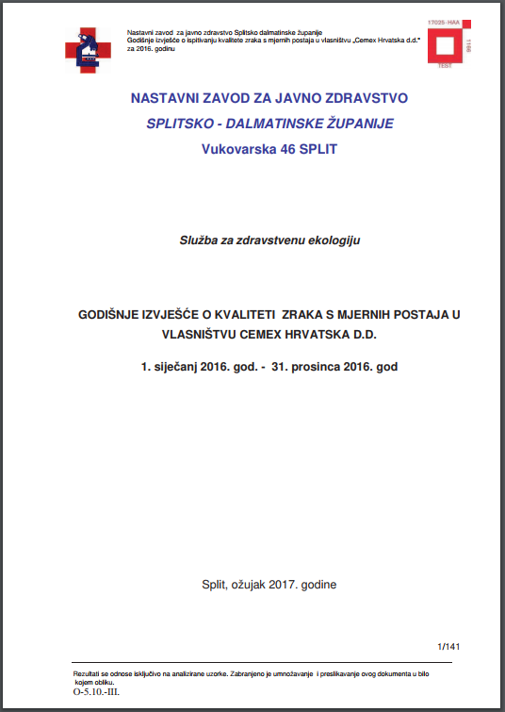

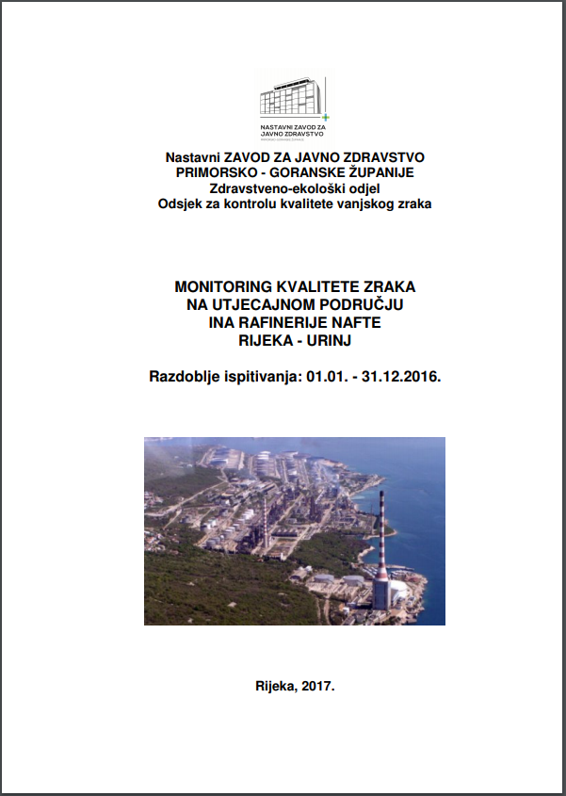
13.5 DINAMIKA DOSTAVLJANJA PODATAKA
Lokalne mreže (onečišćivači) – primjeri izvješća
Institut za energetiku i zaštitu okoliša

Slide 52
13.5 DINAMIKA DOSTAVLJANJA PODATAKA
Lokalne mreže - mjerenja posebne namjene čl.33. ZOZZ
ZOZZ u čl. 34. i Pravilnik u čl. 23. definiraju izvještavanje samo za mjerenja po čl. 31. i 32. a izostavljaju mjerenja posebne namjene po čl. 33.
Čak niti u dijelu XIII ZZOZ INSPEKCIJSKI NADZOR nije eksplicite opisano tko onavlja nadzor nad ovim mjerenjima odnosno izvješćima o ovim mjerenjima.
Na stranicama HAOP-a nema ovakvih izvješća.
Institut za energetiku i zaštitu okoliša

Slide 53
HVALA NA PAŽNJI
Institut za energetiku i zaštitu okoliša

